Slide 1
Једно решење система за праћење пажње возача уз помоћ обраде слика моделима машинског учења
Аутор: Алекса Арсић
Ментор: доц. др Богдан Павковић

Slide 2
Увод
Аутомобилска индустрија – експанзија, дигитализација, пооштравање сигурносних захтева
Обрада фотографије – све већи број сензора који се ослањају на обраду фотографије
Машинско учење
Дубоко учење
Вештачке неуронске мреже
Циљ задатка – реализовати систем праћења пажње возача уз помоћ вештачких неуронских мрежа
Notes:
Аутомобилска индустрија пролази кроз експанзију где највећи утицај на њу врши дигитализација и пооштравање сигурносних захтева у смислу све веће тежње за безбеднијим возилима. Интеграција програмских решења знатно је подигла ниво функционалности и ниво комплексности аутомобила и ова индустрија је све ближа тачки у којој ће аутономни аутомобили бити свакодневница и као такви већ сада користе све већи број уграђених система који се ослањају на обраду фотографије. Број таквих система у сталном је порасту, а често се могу видети као системи за асистирање приликом паркирања или чак у механизмима који покушавају да спрече колизију возила са другим објектима. Да би се обезбедила функционалност система који се ослањају на обраду фотографије потребно је детектовати, класификовати и локализовати објекте који се налазе у окружењу возила. Ово се може постићи техникама машинског учења (енг. Machine learning) које представља групу специфичних алгоритама који рачунарима омогућавају да на основу стеченог искуства доносе одлуке без да су експлицитно програмирани за то. Осим што се ови алгоритми могу користити за потенцијалне проблеме и њихова решења ван возила, они се могу искористити и за праћење нивоа пажње возача. Прецизније, могу се користити технике које спадају у подскуп техника машинског учења, а ослањају се на коришћење вештачких неуронских мрежа. Оне се још називају и технике дубоког учења (енг. Deep learning). Вештачке неуронске мреже чине скупови вештачких неурона који су повезани конекцијама које прослеђују сигнале до других вештачких неурона, а те конекције још се називају и синапсе. Вештачки неурон који прими сигнал га обрађује и прослеђује другим вештачким неуронима са којима је повезан, а излазни сигнал који се прослеђује израчунава се уз помоћ нелинеарне математичке функције. Обучавањем вештачких неуронских мрежа формира се математички модел који се води искуством и ако је добро формиран може да предвиди шта би требало да се појави на излазу неуронске мреже без да је такав случај видео приликом обучавања. Само обучавање врши се уз помоћ сета података (енг. Dataset) који неуронској мрежи омогућава да формира потребан математички модел. Архитектура вештачких неуронских мрежа постоји мноштво, међутим за обраду фотографије користе се конволутивне неуронске мреже које чине основу овог рада.

Slide 3
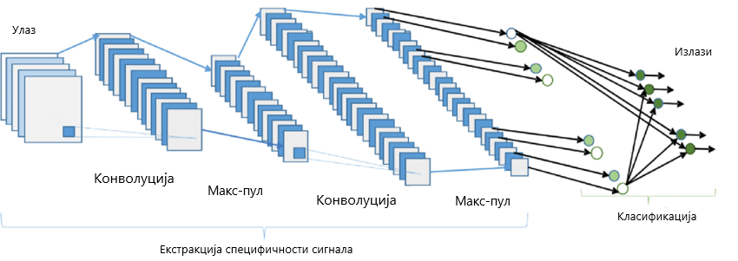
Теоријске основе
Конволутивне неуронске мреже
Notes:
Конволутивне неуронске мреже представљају архитектуру вештачких неуронских мрежа које се најчешће примењују у пољу рачунарске визије. Оне су врста алгоритма дубоког учења који је способан да на улазној слици одреди важност њених различитих делова и има могућност да диференцира те делове. Да би се вештачка неуронска мрежа сматрала конволутивном мрежом, потребно је да бар један скривени слој имплементира математичку операцију конволуције. Два главна дела од којих се састоји свака конволутивна неуронска мрежа су: екстракција специфичности и класификација. Ако погледамо дубље унутар дела за екстракцију специфичности можемо приметити да конволутивна неруонска мрежа имплементира два типа слојева: конволутивни (енг. Convolution) и макс-пул (енг. Max-pooling) сажимајући слој. Сви ови слојеви, који се налазе између улаза и излаза неуронске мреже су скривени слојеви.
Улаз – улаз у коновлтуивну неуронску мрежу представља фотографија. Ако се ради о РГБ фотографијама оне имају три димензије, ширину, висину и број канала. Такође, најчешће се врши нормализација улазног сигнала у опсег вредности [0, 1] или [-1, 1] како би се избегле неправилности у раду мреже.
Конволутивни слој - Циљ операције конволуције јесте да из улазног сигнала генералише специфичности вишег нивоа. Конволутивни слојеви који се налазе ниже у мрежи (ближе улазу него излазу) детектују специфичности сигнала нижег нивоа, као што су: рубови, боје, итд. Како се крећемо дубље у мрежу (ка излазу), ти конволутивни нивои су обучени да генералишу све комплексније специфичности улазног сигнала, али и разумевање комплетне слике.
Макс-пул сажимајући слој - Сажимајући (енг. Pooling) слој има могућност смањивања просторне димензије сигнала у циљу смањења снаге потребне за израчунавање и обраду података. Такође је корисно за извлачење доминантних специфичности сигнала. Претежно се користе или макс-пул или Average pool метода.
Потпуно повезани слој - Улога потпуно повезаног слоја јесте да научи да интерпретира специфичности сигнала које долазе из конволутивних слојева и да на основу њих донесу закључак о проблему који се разматра.

Slide 4
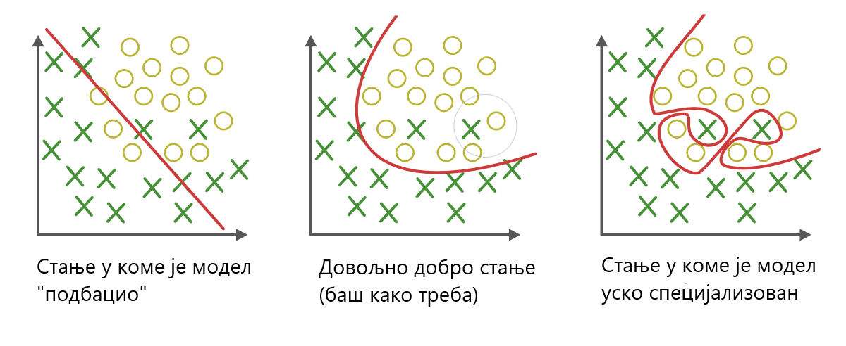
Теоријске основе
Обучавање
Параметри модела
Хипер-параметри модела

Slide 5
Решење проблема
Генерисање скупова података
Означавање скупова података
Модел мрежа и обучавање
Апликација за праћење пажње возача

Slide 6
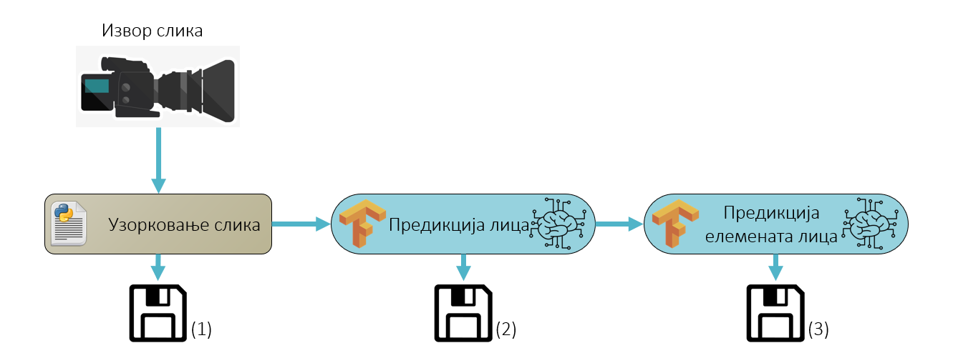
Решење проблема
Генерисање скупова података

Slide 7
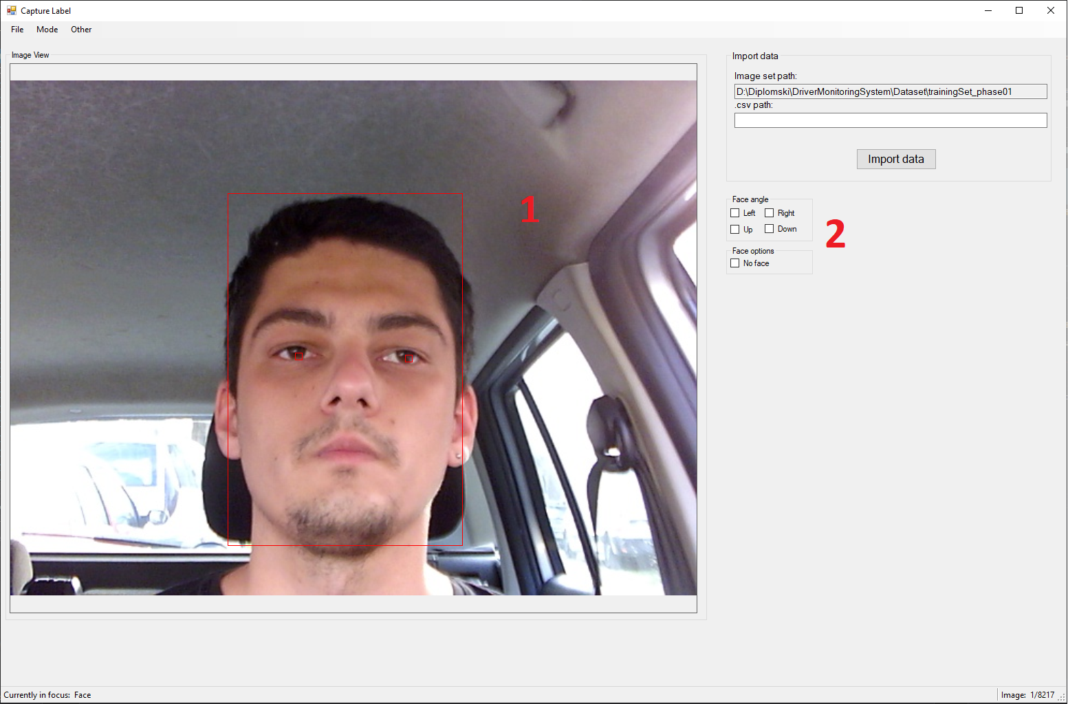
Решење проблема
Означавање скупова података
Notes:
Специфичности решења за означавање скупова података
Излазни подаци, нормализација излазних података

Slide 8
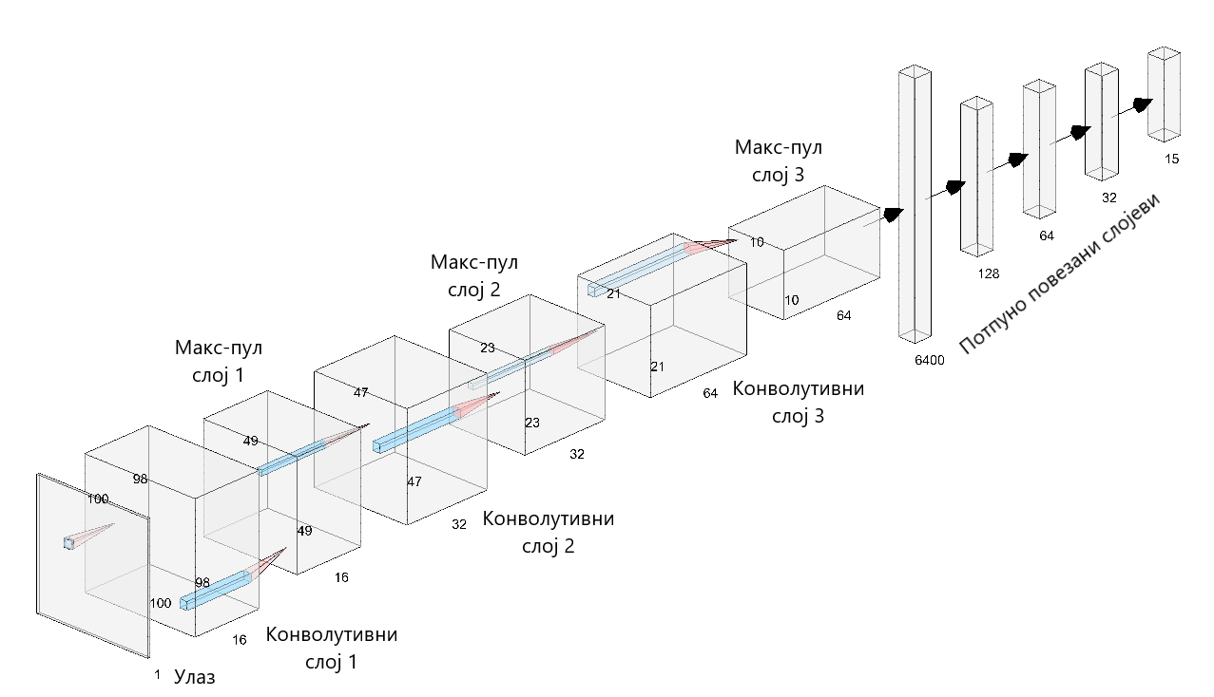
Решење проблема
Модели мрежа

Slide 9
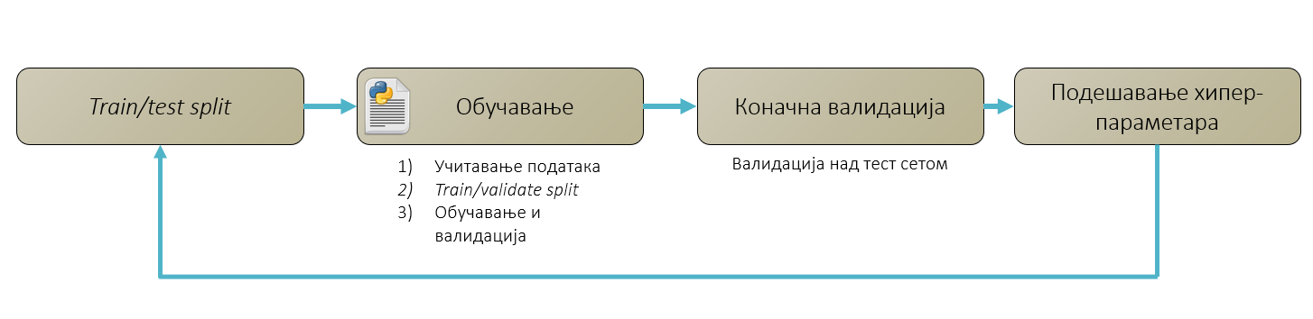
Решење проблема
Обучавање

Slide 10
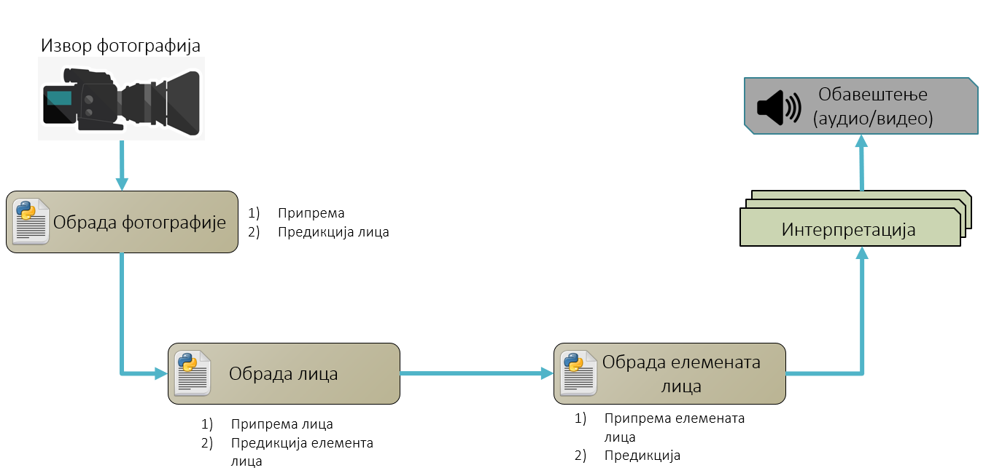
Решење проблема
Апликација за праћење пажње возача
Notes:
SMA

Slide 11
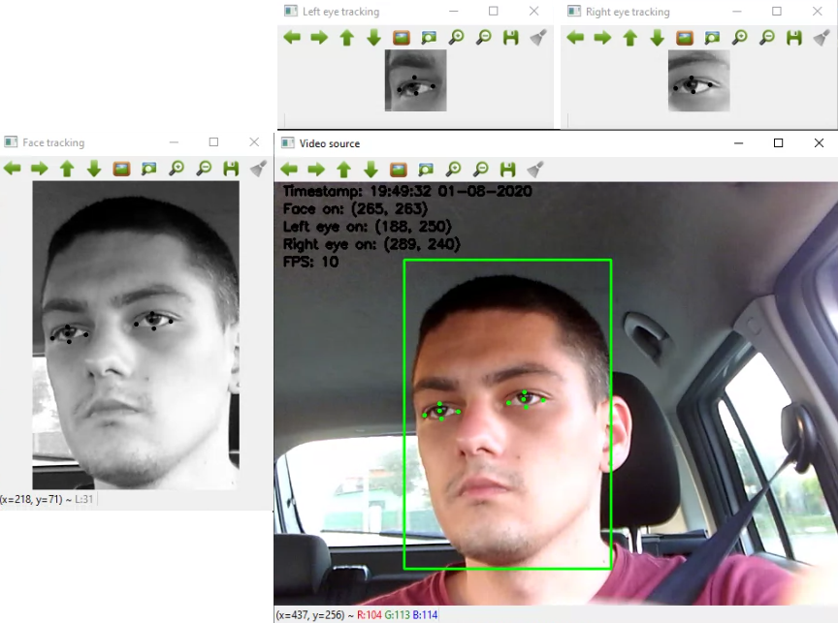
Решење проблема
Апликација за праћење пажње возача

Slide 12
Евалуација
Први модел
Параметар | Тачност [%]
noFace | 100
Face x координата | 91.19
Face y координата | 98.72
Left eye x координата | 73.64
Left eye y координата | 84.89
Right eye x координата | 79.18
Right eye y координата | 85.80
Left | 97.42
Right | 95.74
Up | 100
Down | 100
Face width | 82.98
Тачност валидације 0.8949

Slide 13
Евалуација
Други модел
Параметар | Тачност [%]
noLeftEye | 98.82
noRighEye | 98.82
Left Eye x координата | 52.35
Left Eye y координата | 80.59
Right Eye x координата | 69.41
Right Eye y координата | 77.35
Nose x координата | 70.59
Nose y координата | 78.53
Mouth up x координата | 79.71
Mouth up y координата | 74.12
Mouth down x координата | 70.00
Mouth down y координата | 59.12
Left | 94.41
Right | 96.47
Up | 100
Down | 99.12
Тачност валидације 0.80759

Slide 14
Евалуација
Трећи модел
Тачност валидације 0.86426
Параметар | Тачност [%]
eyeClosed | 92.26
Center up x координата | 61.01
Center up y координата | 70.54
Center x координата | 65.67
Center y координата | 77.08
Center down x координата | 55.36
Center down y координата | 76.95
Left point x координата | 39.04
Left point y координата | 64.88
Right point x координата | 51.19
Right point y координата | 73.51
Left | 80.06
Right | 96.13
Up | 97.02
Down | 88.99

Slide 15
Демо

Slide 16
Хвала на пажњи!

